Slide 1
Bài 15
Tự nhiên, dân cư, xã hội
và kinh tế Tây Nam Á

Slide 2
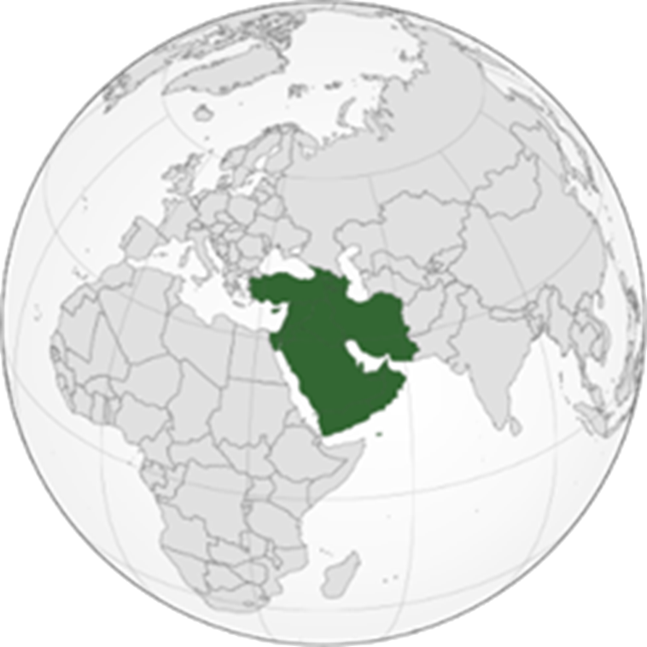
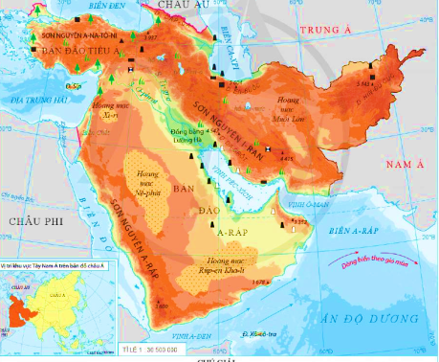
NỘI DUNG BÀI HỌC
04
01
02
03
04
VỊ TRÍ ĐỊA LÍ
ĐIỀU KIỆN
TỰ NHIÊN
TNTN
DÂN CƯ
VÀ XÃ HỘI
TÌNH HÌNH
PHÁT TRIỂN
KINH TẾ
KHU VỰC TÂY NAM Á

Slide 3
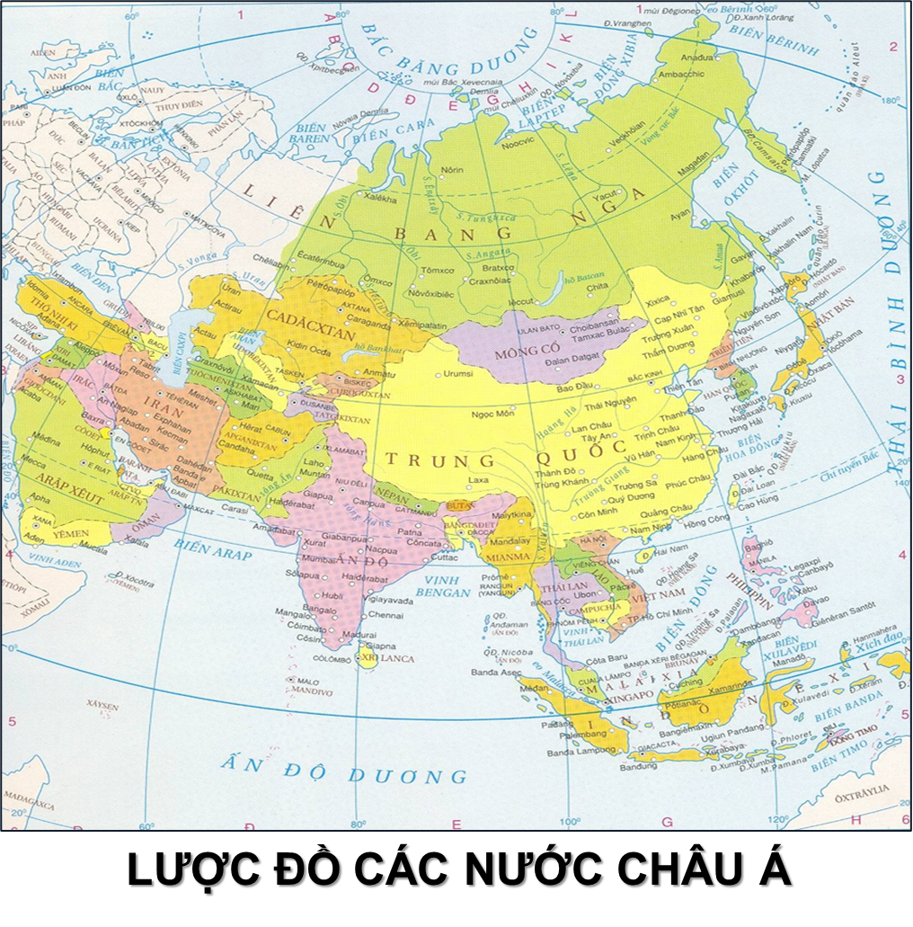
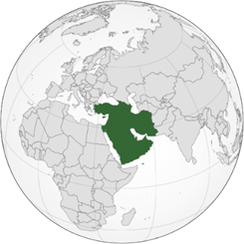
HOẠT ĐỘNG 1: TÌM HIỂU VỊ TRÍ ĐỊA LÍ TÂY NAM Á

Slide 4
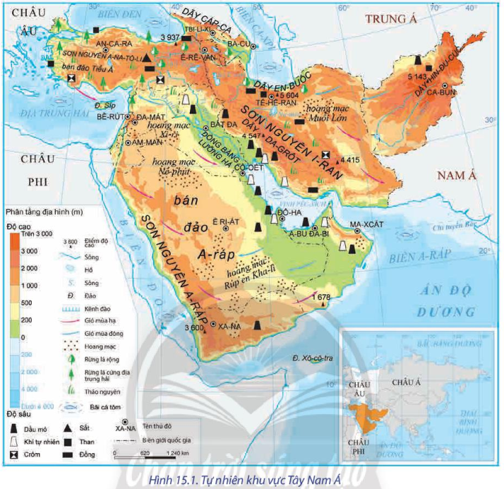
TÌM HIỂU VỊ TRÍ ĐỊA LÍ TÂY NAM Á
42°B
73°Đ
27°Đ
♦ Diện tích: 7 triệu km², 20 nước
♦ Tây Nam Á nằm ở phía tây nam của châu Á
♦ Hệ tọa độ:
+ Vĩ độ 12°B đến vĩ độ 42°B
+ Kinh độ: 27°Đ đến kinh độ 73°Đ.
♦ Tây Nam Á nằm trên ngã ba của tuyến giao thông giữa châu Á, châu Âu và châu Phi.
12°B

Slide 5
TÌM HIỂU VỊ TRÍ ĐỊA LÍ TÂY NAM Á
Tiếp giáp :
Phía bắc và tây bắc giáp châu Âu
Phía tây giáp châu Phi
Phía đông và đông bắc giáp khu vực Nam Á và Trung Á.
Tiếp giáp với các biển và đại dương: Ấn độ dương, Biển Đỏ, Địa Trung Hải, Biển Đen và biển Ca-xpi…
Tây Nam Á nằm trong khu vực có trữ lượng dầu mỏ và khí tự nhiên lớn bậc nhất thế giới

Slide 6
Ý NGHĨA VỊ TRÍ ĐỊA LÍ
Giao lưu hợp tác
Thuỷ sản
CN dầu khí
Giao thông biển
Du lịch
Vị trí địa lí đã tạo thuận lợi cho Tây Nam Á mở rộng giao lưu để phát triển kinh tế với nhiều nước, khu vực trên thế giới; thuận lợi để phát triển các ngành kinh tế biển.

Slide 7
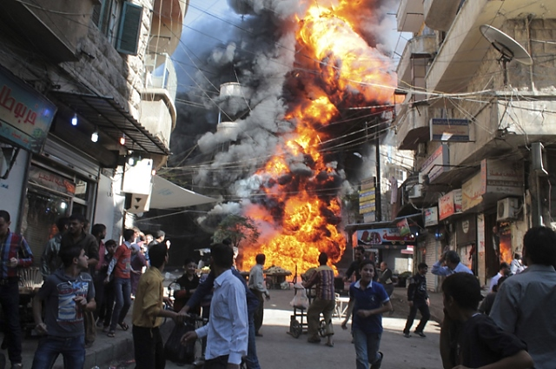
Ý NGHĨA VỊ TRÍ ĐỊA LÍ
Vị trí này cũng làm cho khu vực gặp nhiều khó khăn do sự khắc nghiệt của thời tiết, khí hậu và những xung đột, tranh chấp về biên giới lãnh thổ, tài nguyên.

Slide 8
ĐỊA HÌNH, ĐẤT
Có 3 khu vực địa hình:
- Phía bắc: Địa hình cao nguyên, sơn nguyên và núi trung bình và núi cao
- Phía tây và tây nam:
+ Nhiều hoang mạc và sơn nguyên, các dãy núi chạy dọc ben biển.
+ Dải đồng bằng duyên hải nhỏ hẹp
Thuận lợi: ĐB có đất phù sa màu mỡ, thuận lợi cho sản xuất nông nghiệp, dân cư tập trung đông.
Khó khăn: + Đất xám, đất cát hoang mạc không thuận lợi cho sản xuất nông nghiệp.
+ Địa hình nhiều núi gây trở ngại cho sự phát triển GT trong khu vực.

Slide 9
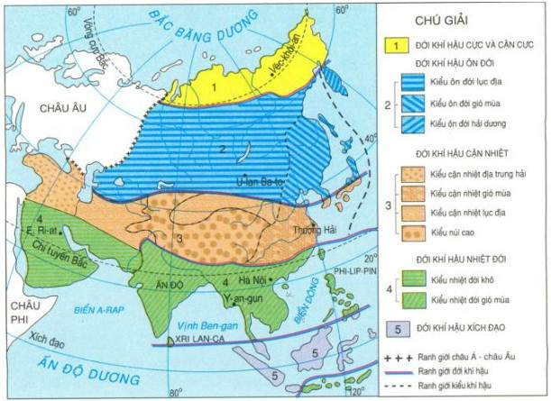
KHÍ HẬU
Tây Nam Á có khí hậu nhiệt đới lục địa và cận nhiệt. Đây là khu vực có khí hậu nóng và khô hạn bậc nhất thế giới. Khí hậu có sự phân hoá theo chiều Bắc – Nam.
Khí hậu có ảnh hưởng rất lớn đến đời sống và các hoạt động kinh tế của người dân.

Slide 10
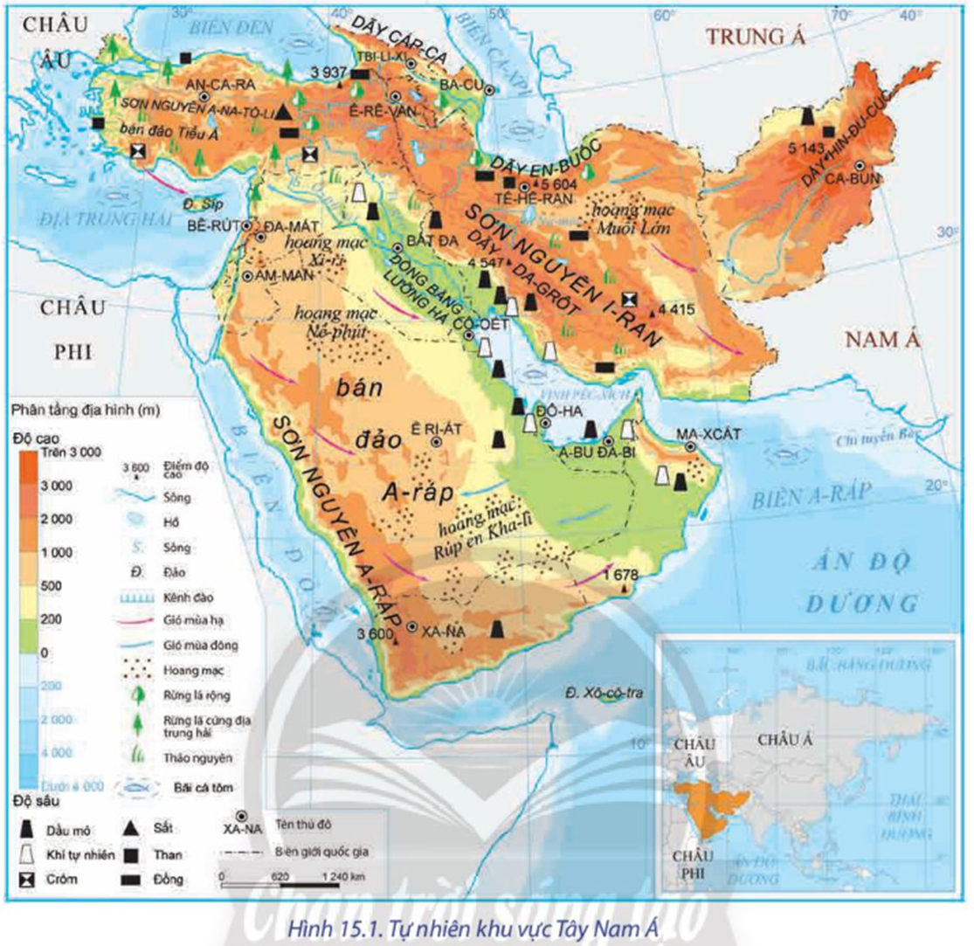
SÔNG HỒ
- Ít phát triển.
- Các sông lớn đổ ra biển bắt nguồn từ vùng núi phía bắc: sông Ti-grơ, sông Ơ-phrat.
- Các sông còn lại ít nước, thưởng chỉ có nước vào mùa mưa.
- Tây Nam Á có nhiều hồ nước mặn, lớn nhất là hồ Van (Thổ Nhĩ Kỳ) nằm ở độ cao trên 1600m.
Sông Ti-grơ
Sông Ơ-phrat
Giá trị về du lịch.
Giá trị thủy lợi: cung cấp nước cho trồng trọt, chăn nuôi
Sông ngòi là yếu tố góp phần hình thành và phát triển nền văn minh Lưỡng Hà thời cổ đại.

Slide 11
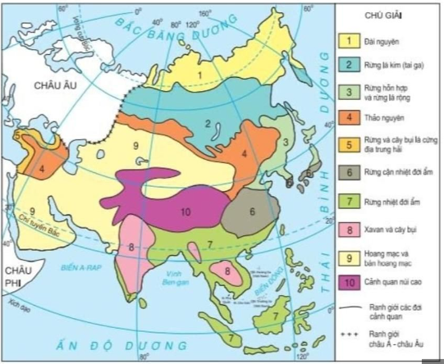
Sinh vật
- Hệ sinh vật nghèo nàn, chủ yếu là các loài chịu được hạn: cây bụi gai, các loài bò sát, gặm nhấm nhỏ…
- Cảnh quan hoang mạc và bán hoang mạc chiếm ưu thế.
- Rừng chỉ xuất hiện ở khu vực phía Bắc, nơi có lượng mưa tương đối lớn.
Thuận lợi: Các khu bảo tồn, vườn quốc gia thu hút khách du lịch
Khó khăn trong phát triển kinh tế
CẢNH QUAN TỰ NHIÊN CHÂU Á

Slide 12
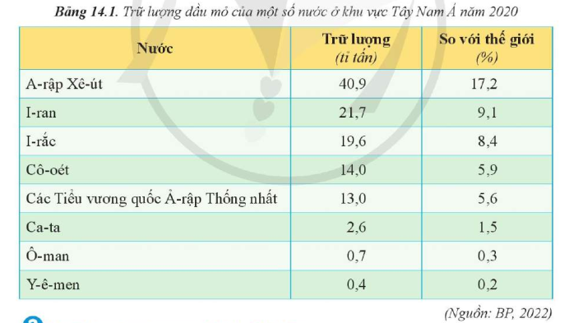
KHOÁNG SẢN
Khu vực giàu có về khoảng sản, đặc biệt là dầu mỏ và khí tự nhiên.
+ Dầu mỏ có trữ lượng rất lớn, chiếm khoảng 50% trữ lượng của thế giới, phân bố dọc theo vịnh Péc-xích và đồng bằng Lưỡng Hà.
+ Khí tự nhiên chiếm khoảng 40 % trữ lượng của thế giới.
+ Ngoài ra, khu vực này còn có các loại khoáng sản khác như: đồng, sắt, than, crôm,...
RỐN DẦU THẾ GIỚI
- Phát triển công nghiệp khai thác và chế biến khoáng sản
- Cung cấp nguồn dầu mỏ quan trọng cho nhiều nước trên thế giới.
- Là một trong những nguyên nhân làm cho khu vực luôn trong tình trạng bất ổn về chính trị.
Nhận xét trữ lượng dầu mỏ của khu vực Tây Nam Á năm 2020?

Slide 13
Biển,ĐẠI DƯƠNG
- Tây Nam Á tiếp giáp với nhiều vùng biển: Biển Đỏ, biển Địa Trung Hải, Biển Đen, biển Ca-xpi và các đại dương lớn là Ấn Độ Dương, Đại Tây Dương
Thuận lợi để thông thương với Nga, Trung Á và các nước châu Âu.
Cung cấp nguồn tài nguyên du lịch da dạng và độc đáo.
Nguồn thuỷ sản dồi dào, phát triển đánh bắt hải sản.

Slide 14
Hãy tích chọn vào những đặc điểm dân số của Tây Nam Á
1. ít dân, số dân năm 2020 là 400 triệu người, qui mô dân số giữa các quốc gia có sự chênh lệch.
6. Mật độ dân số TB khá thấp:
61 người/km2 (năm 2020).
7. Dân số chủ yếu là người Ả Rập.
2. Cơ cấu dân số không biến động.
8. Phân bố dân cư đồng đều.
3. Tỉ lệ gia tăng dân số tự nhiên còn khá cao, năm 2020 là 1,59%..
9. Dân cư tập tập trung đông ở các đô thị lớn và ven vùng Địa Trung Hải, đồng bằng Lưỡng Hà. .
4. Tỉ lệ dân thành thị ở khu vực Tây Nam Á khá cao: > 70% (năm 2020).
10. Dân cư thưa thớt ở khu vực núi cao và hoang mạc.
5. Dân số tăng nhanh dẫn đến bùng nổ dân số.

Slide 15
TÌM HIỂU ảnh hưởng DÂN CƯ TÂY NAM Á
CẶP ĐÔI
2 bạn ngồi cạnh nhau sẽ cùng thảo luận
Phiếu học tập
Đọc mục I.2 SGK, thảo luận cặp đôi hoàn thành phiếu học tập sau
Phân tích ảnh hưởng một số đặc điểm nổi bật về dân cư, xã hội đến phát triển kinh tế – xã hội của khu vực Tây Nam Á
3 phút
Hoàn thành phiếu học tập

Slide 16
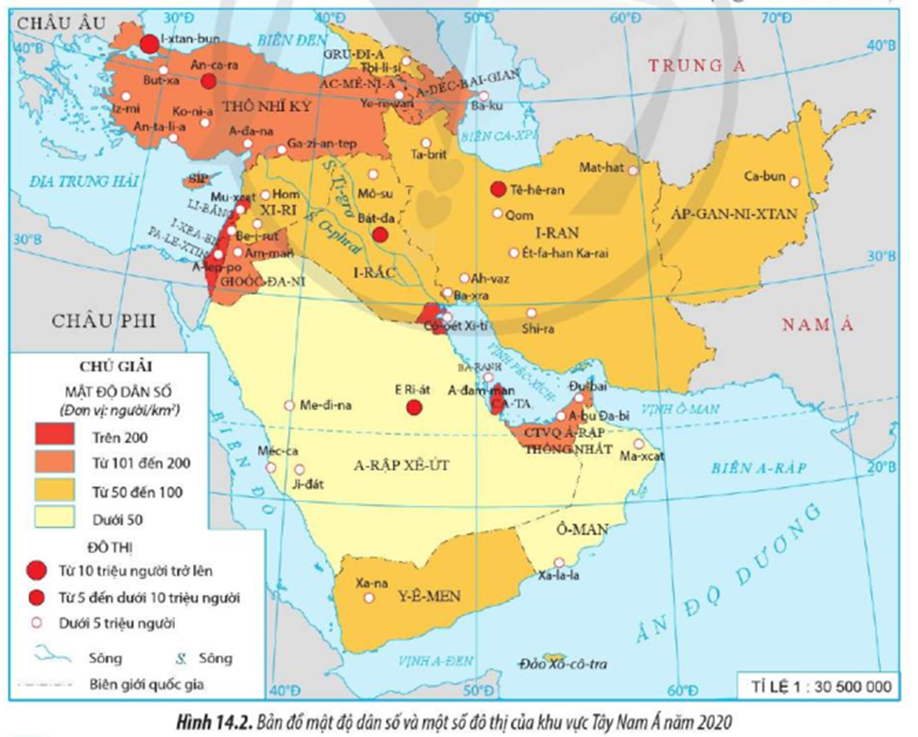
TÌM HIỂU ảnh hưởng DÂN CƯ TÂY NAM Á
LAO ĐỘNG
DÂN SÔ-KINH TẾ
PHÂN BỐ DÂN CƯ
Thành phần dân tộc
Phân bố dân cư không đều ⟶ chênh lệch trình độ phát triển KT-XH giữa MN và ĐB
Nguồn lao động dồi dào nhưng có tay nghề và trình độ chuyên môn còn hạn chế.
Dân đông, trình độ phát triển kinh tế chưa cao ⟶ vấn đề việc làm và nâng cao chất lượng cuộc sống.
Đa dạng văn hóa
⟶ du lịch
Xung đột
sắc tộc

Slide 17
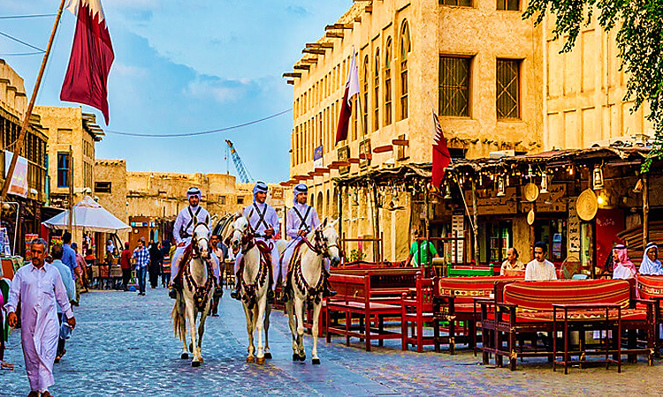
TÌM HIỂU đặc điểm XÃ HỘI của khu vực Tây Nam Á
Văn hóa
Tôn giáo
HDI
Là khu vực có nền văn minh cổ đại phát triển: Vườn treo Ba-bi-lon, nhiều lễ hội, phong tục đặc sắc, nhiều nghề thủ công truyền thống…
đặc điểm
HDI của khu vực khá cao (CLCS cải thiện, tỉ lệ trẻ em được đi học, tuổi thọ người dân ngày càng tăng) nhưng có sự chênh lệch giữa các nước
Nhiều tôn giáo: Hồi giáo, Cơ đốc giáo, Do Thái giáo,... Phần lớn dân cư ở khu vực này là người Ả-rập và theo đạo Hồi
Nền văn minh cổ đại, nhiều lễ hội, phong tục đặc sắc — là nền tảng phát triển du lịch.
Chất lượng cuộc sống ngày càng nâng cao nhưng có sự phân hoá giữa các nước
Xung đột sắc tộc, tôn giáo... chịu sự can thiệp của bên ngoài → ảnh hưởng tiêu cực tới phát triển kinh tế – xã hội của khu vực.
ẢNH HƯỞNG

Slide 18
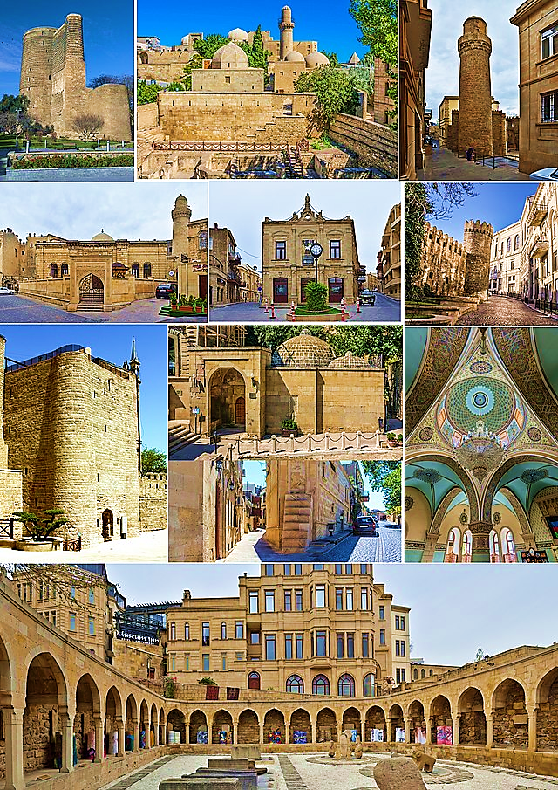
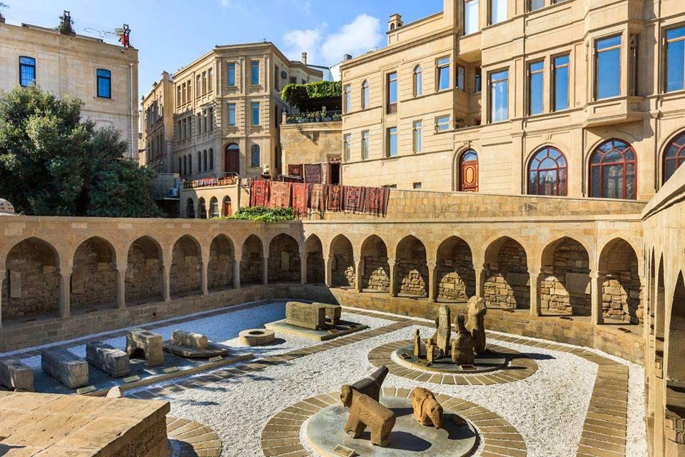
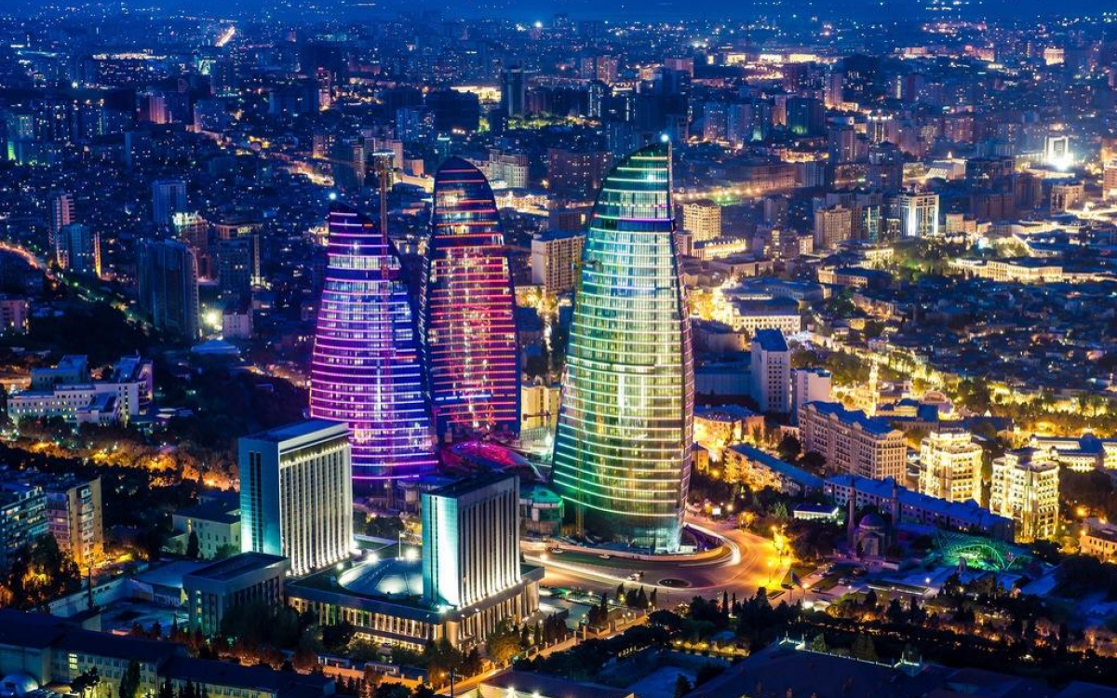
Thành phố cổ Ba cu- adecbaigian

Slide 19
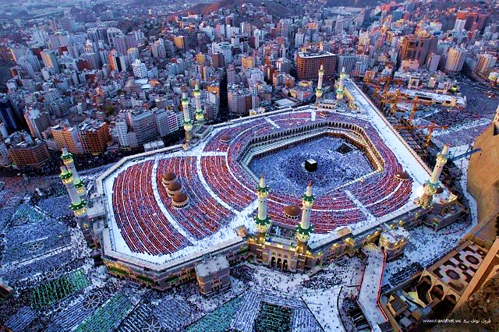
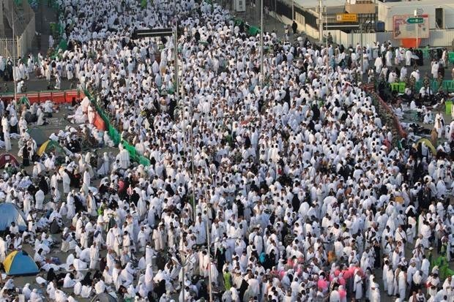
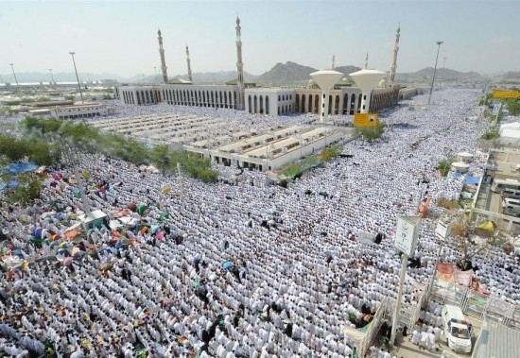
THÁNH ĐỊA MECCA
1. Chỉ có người Hồi giáo mới được đến Mecca
2...Thánh địa Mecca - Nơi chứng kiến không ít thảm họa
Năm 1987: 402 người chết
Năm 1990: 1426 người bị chết
Ngày 2015: 717 người tử vong
3. Vì sao hàng ngàn người sẵn sàng
“tử vì đạo”?
Đó là bổn phận tôn giáo cần hoàn thành, họ tin rằng, lễ Hajj có thể khiến linh hồn được tái sinh.
Notes:
https://baonghean.vn/thanh-dia-mecca-va-nhung-dieu-ban-chua-biet-post145487.html

Slide 20
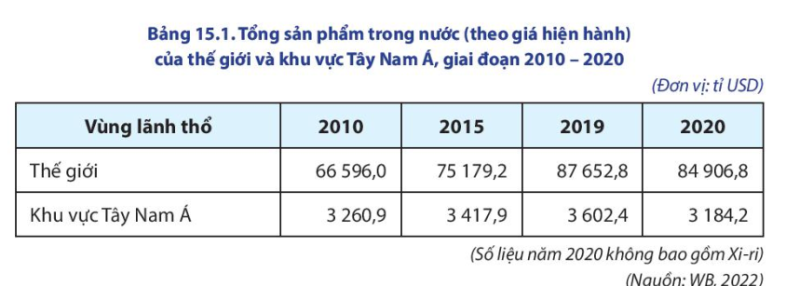
- Tây Nam Á chiếm 3,7% GDP toàn thế giới (năm 2020)
- Từ năm 2010, quy mô GDP trong khu vực tiếp tục tăng so với các giai đoạn trước đây

Slide 21
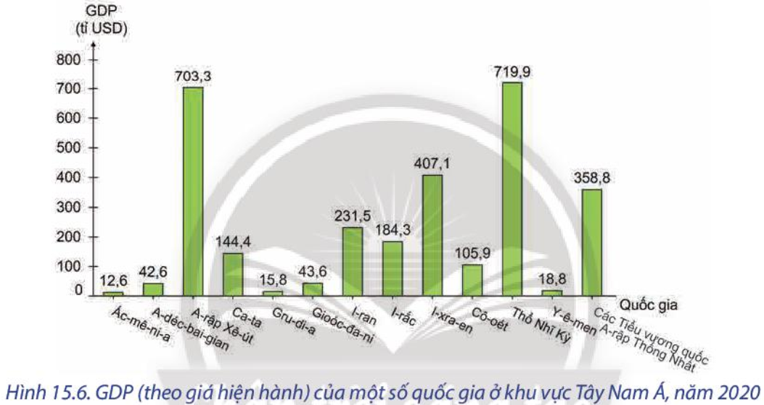
57,1 lần
- Quy mô GDP của các nước trong khu vực có sự chênh lệch lớn.

Slide 22
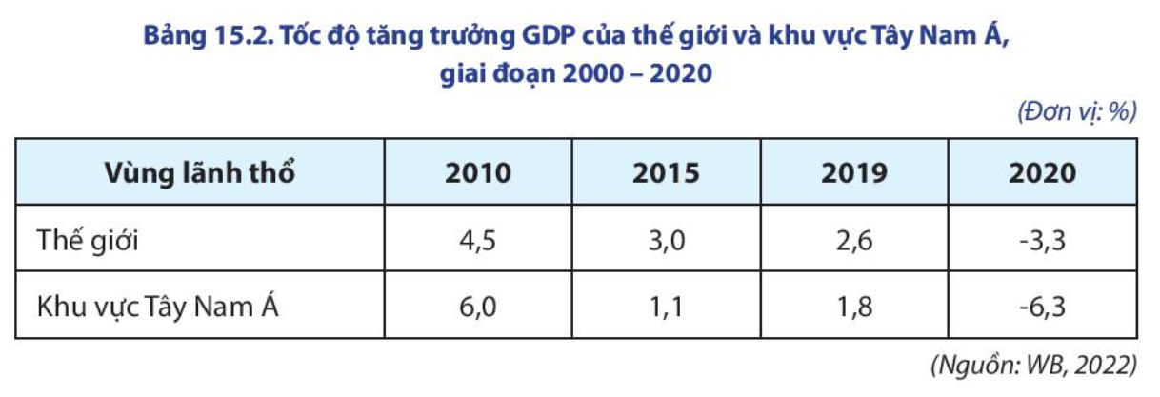
TÌM HIỂU TÌNH HÌNH PHÁT TRIỂN KINH TẾ
CẶP ĐÔI
NHIỆM VỤ 2: TÌM HIỂU TĂNG TRƯỞNG KINH TẾ CỦA TÂY NAM Á
Nhiệm vụ
Đọc thông tin Mục IV.2 tr80 SGK, dựa vào bảng 15.2
Nêu các giai đoạn phát triển kinh tế của Tây Nam Á?
Giải thích được tại sao tình hình phát triẻn KT của Tây Nam Á không ổn định?
Đưa ra biện pháp để Tây Nam Á phát triển kinh tế ổn định.

Slide 24
Quá trình tăng trưởng kinh tế
Kinh tế phát triển vượt bậc nhờ giá dầu mỏ tăng.
Giai đoạn 1986 – 2009
Tốc độ tăng trưởng kinh tế có nhiều biến động, bình quân là 2,0%
Giai đoạn 1965 – 1985:
Tăng trưởng kinh tế có nhiều biến động.
Giai đoạn
2010 – 2020
Nguyên nhân
- Do xung đột vũ trang
- Do bất ổn về giá dầu mỏ
- Do dịch bệnh, bối cảnh quốc tế…
Biện pháp:
- Phát triển kinh tế trên cơ sở nổ lực hạn chế sự phụ thuộc vào nguồn tài nguyên dầu mỏ.
- Đa dạng hoá các ngành kinh tế

Slide 25
KINH TẾ
Hiện nay, nhiều quốc gia ở Tây Nam Á đang đầu tư đổi mới công nghệ, đa dạng ngành nghề, phát triển các ngành đòi hỏi kĩ thuật cao, đổi mới chính sách để hạn chế sự phụ thuộc vào nước ngoài,... nhằm thúc đẩy nhanh kinh tế khu vực.

Slide 26
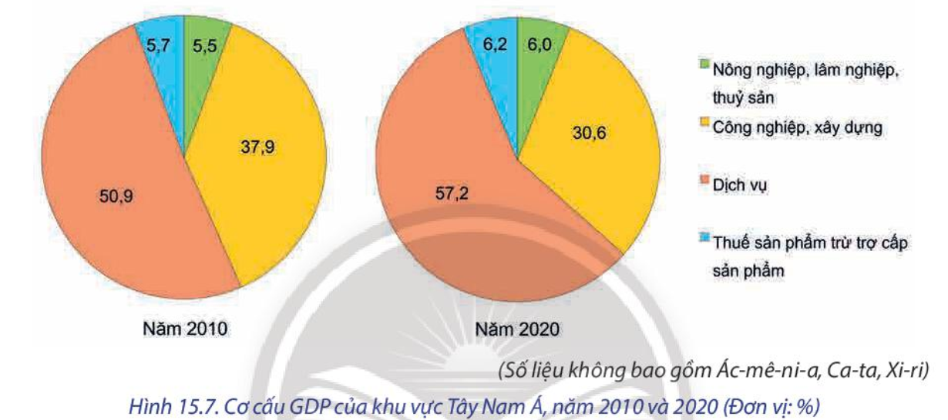
TÌM HIỂU TÌNH HÌNH PHÁT TRIỂN KINH TẾ
NHIỆM VỤ 3: CƠ CẤU KINH TẾ
CỦA TÂY NAM Á
CÁ NHÂN
Nhiệm vụ 3
Đọc thông tin Mục IV.3 tr81 SGK, dựa vào hình 15.7
Nhận xét cơ cấu kinh tế của Tây Nam Á năm 2010 và 2020.

Slide 27
Trong cơ cấu kinh tế, ngành dịch vụ chiếm tỉ trọng cao nhất. Công nghiệp có tỉ trọng khá cao. Nông nghiệp có tỉ trọng đóng góp thấp

Slide 28
NGUYÊN NHÂN
Dịch vụ:chiếm tỉ trọng cao nhất do các hoạt động thương mại, giao thông vận tải phát triển mạnh (vị trí địa lí quan trọng và hoạt động xuất khẩu dầu mỏ). Hiện nay, một số quốc gia đã chú trọng đến phát triển du lịch.
Công nghiệp :tỉ trọng khá cao nhờ các ngành công nghiệp khai thác dầu mỏ, khí tự nhiên, công nghiệp lọc và hóa dầu phát triển.
Nông nghiệp: tỉ trọng đóng góp thấp do điều kiện tự nhiên không thuận lợi, chi phí cho nông nghiệp khá cao.

Slide 29
TÌM HIỂU TÌNH HÌNH PHÁT TRIỂN KINH TẾ
Phiếu học tập
Đọc thông tin Mục IV.4 tr82 SGK, dựa vào hình 15.8, thảo luận nhóm hoàn thành phiếu học tập
Ngành kinh tế | Công nghiệp | Nông nghiệp | Dịch vụ
Điều kiện phát triển
Tình hình phát triển
Phân bố
Nhóm 1
Nhóm 3
Nhóm 4
Nhóm 2

Slide 30
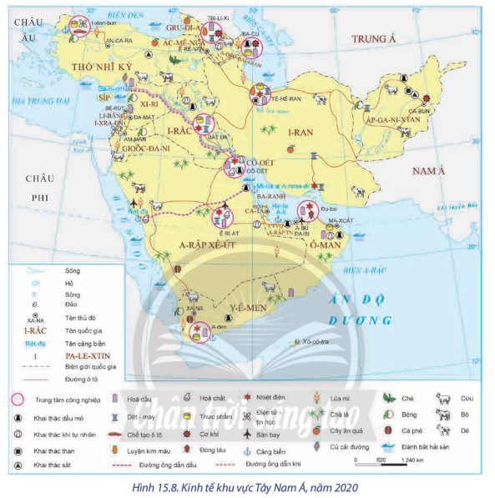

Slide 31
CÔNG NGHIỆP
Điều kiện phát triển: Giàu có về dầu mỏ và khí tự nhiên.
Tình hình phát triển:
- Phát triển ngành CN khai thác dầu mỏ, khai thác khí tự nhiên, hoá dầu…
- Một số quốc gia phát triển ngành CN có hàm lượng tri thức cao.
Phân bố:
- Khai thác dầu mỏ, khí đốt: Cô - oét, Ô – man, Ả - rập Xê –út…
- CN điện tử: I-xra-en, Thổ Nhĩ Kỳ…

Slide 32
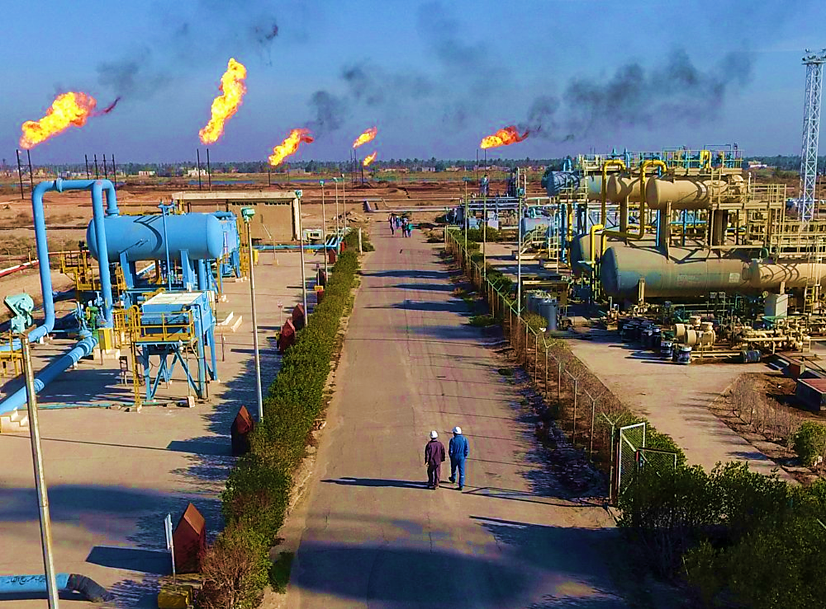
Công nghiệp
Từ giữa thế kỉ XX đến nay, công nghiệp khai thác, chế biến và xuất khẩu dầu mỏ là động lực chính cho sự phát triển kinh tế. Năm 2020, GDP của khu vực đạt khoảng hơn 3000 tỉ USD và có sự chênh lệch lớn giữa các quốc gia.

Slide 33
NÔNG NGHIỆP
Điều kiện phát triển: Khí hậu khô hạn, đất đai khô cằn, ít sông hồ…ĐB có đất phù sa màu mỡ. KHKT công nghệ hiện đại
Tình hình phát triển:
- Cây trồng phổ biến là cây bông. Vật nuôi chủ yếu là cừu, bò.
- Lúa mì được trồng ở các đồng bằng đất phù sa.
- Hình thức chăn nuôi: Trang trại áp dụng các thành tựu KH-CN tiên tiến.
- Nuôi trồng và đánh bắt hải sản phát triển.
Phân bố:
- Chăn nuôi: I-xra-en, Thổ Nhỉ Kỳ…
- Thuỷ sản: ven Địa Trung Hải, vịnh Péc-xích, biển Đỏ

Slide 34
DỊCH VỤ
Điều kiện phát triển: Nằm trên đường hàng hải quan trọng của thế giới.Tiếp giáp với nhiều biển và đại dương
Tình hình phát triển:
- Ngành dịch vụ phát triển đa dạng: GTVT, du lịch, thương mại…
- GTVT đường biển nhộn nhịp và phát triển.
- GTVT đường ống: đầu tư phát triển nhằm phục vụ khai thác dầu mổ và khí tự nhiên.
- Ngoại thương giữ vị trí quan trọng.
- Du lịch: phát triển.
Phân bố:
Các cảng biển lớn: Re-bi A-li, Mi-na al
A-hma-đi, Rét-đa…
- Du lịch: Đu-bai…

